Slide 1
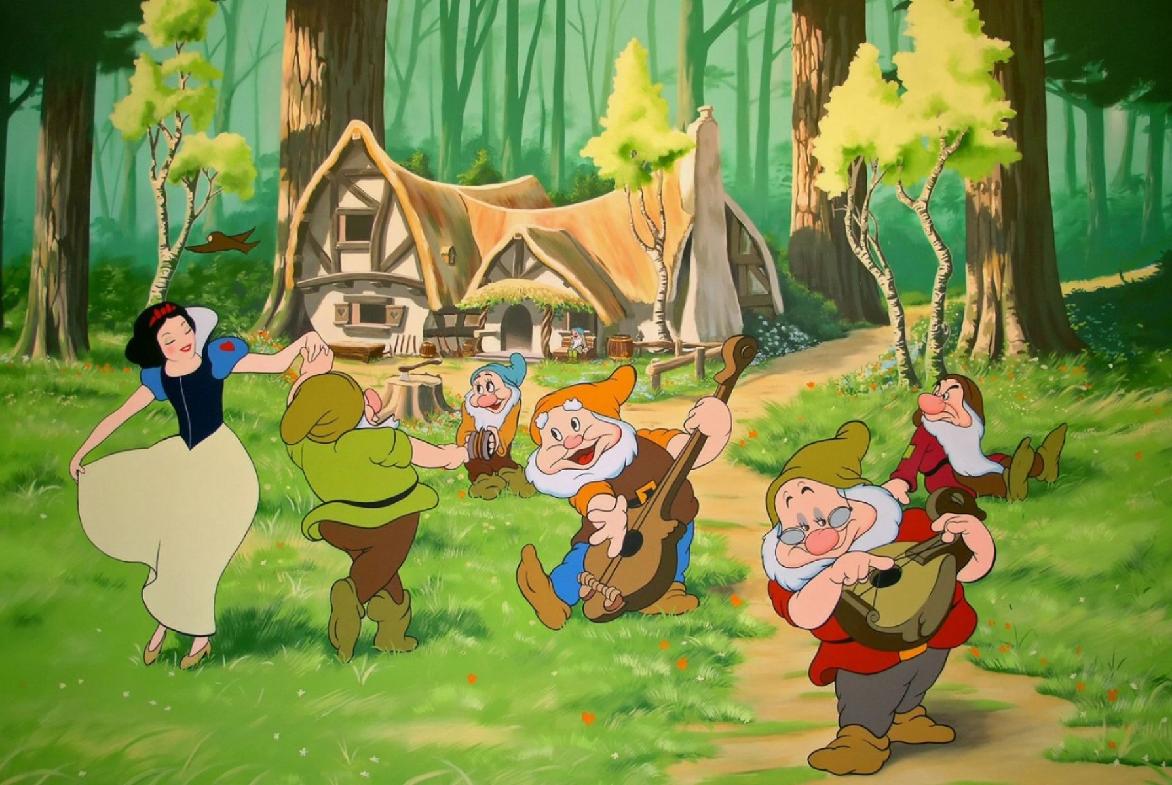
Интерактивный тренажер «СПАСЁМ БЕЛОСНЕЖКУ» 5 класс
Голубева Елена Альбертовна,
учитель русского языка и литературы
МКОУ Заволжского языка

Slide 2
При выборе ответа на задания 1 уровня, кликните мышкой на ту букву, которая пишется в заданном слове. Если она встанет в слово, ответ правильный. Если исчезнет – неправильный. В этом случае выпиши слово в тетрадь, обозначь орфограмму (воспользуйся подсказкой!)
При ответе на задания 2 уровня, нажми на кружок слева от слова. Если справа появился знак «+», ответ правильный, «-» – неправильный. Поработай еще!
Ребята! Многие из вас знают сказку о Белоснежке, которая, чтобы спастись от злой мачехи, ушла в лес и поселилась в избушке семи гномов. Но, к сожалению, злая мачеха узнала об этом и захотела уничтожить девушку.
Мы с вами можем помочь Белоснежке и спасем ее, если будем правильно отвечать на вопросы по теме: «Морфемика. Орфография».

Slide 3
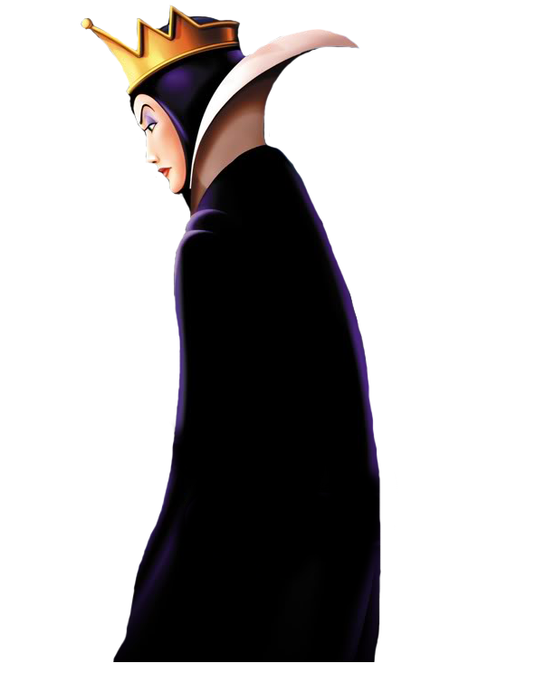
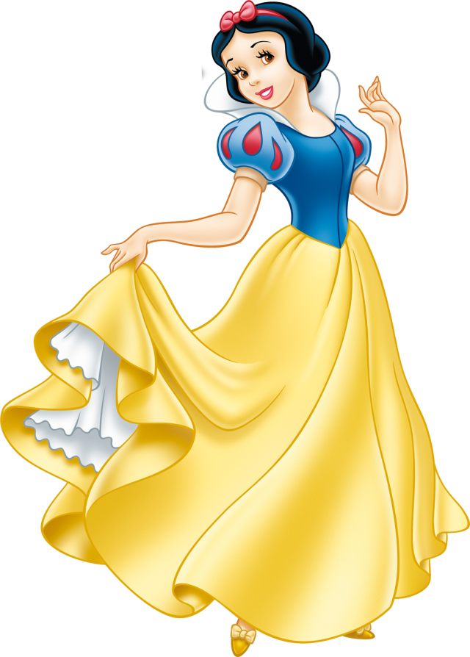
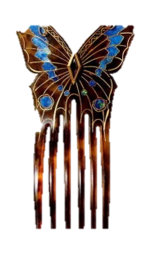
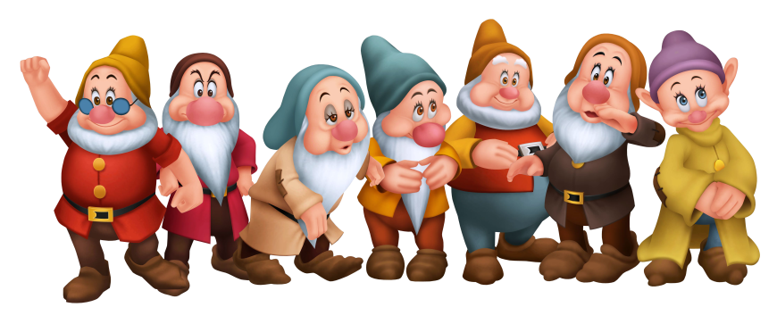
ПОМОЖЕМ ГНОМАМ ВЫТАЩИТЬ ВОЛШЕБНЫЙ ГРЕБЕНЬ И РАСКОЛДОВАТЬ БЕЛОСНЕЖКУ!
1 уровень
Notes:
Анимация: 1- по щелчку, ОСТАЛЬНОЕ - АВТОМАТИЧЕСКИ

Slide 4
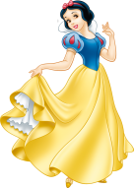
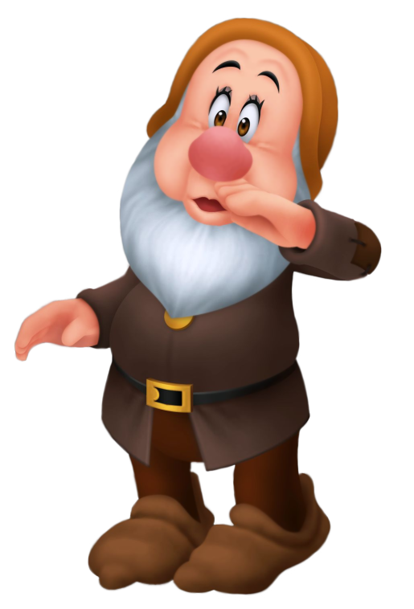
с
З
глухой
И пугались
1 уровень

Slide 5
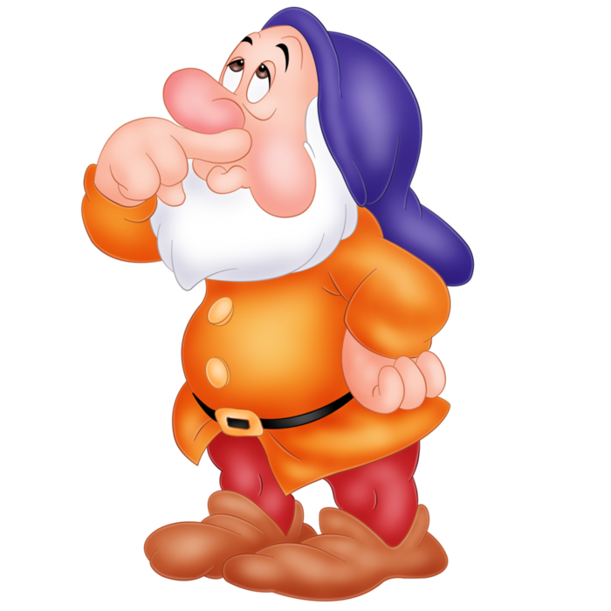
с
З
глухой
Ра терялись
ПОДСКАЗКА
1 уровень

Slide 6
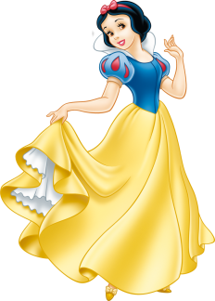
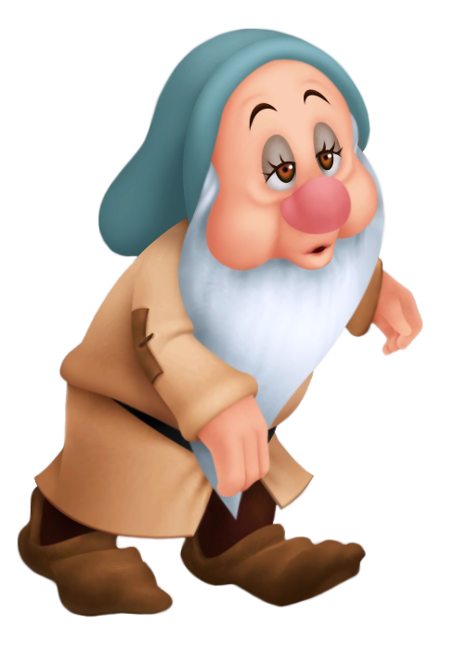
с
З
глухой
В плакнули
ПОДСКАЗКА
1 уровень

Slide 7
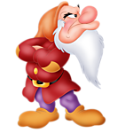
с
З
глухой
Ра сердились
ПОДСКАЗКА
1 уровень

Slide 8
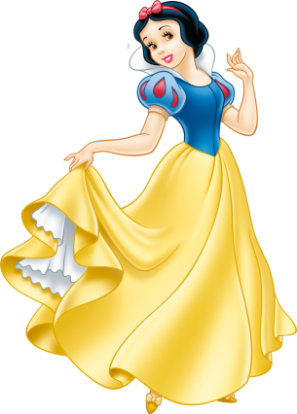
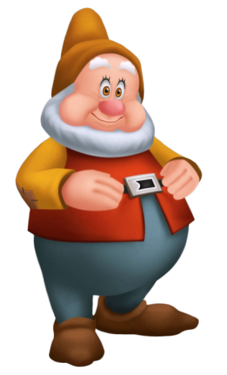
с
З
звонкий
В бодрились
ПОДСКАЗКА
1 уровень

Slide 9
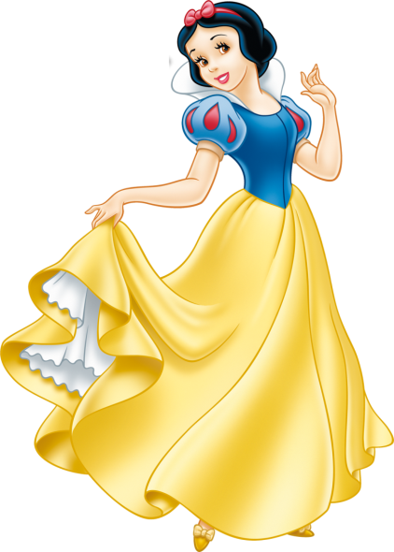
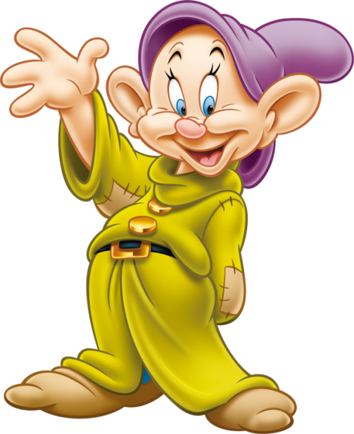
с
З
глухой
ра путали
ПОДСКАЗКА
1 уровень

Slide 10
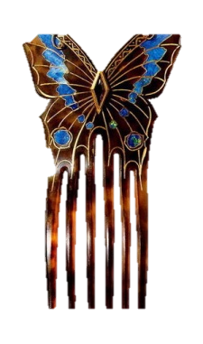
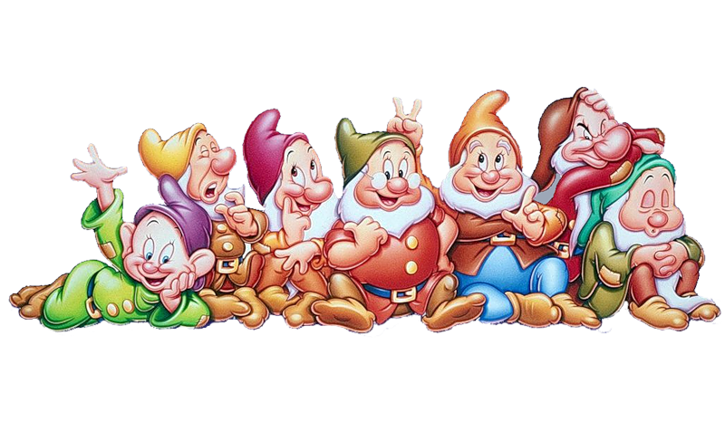
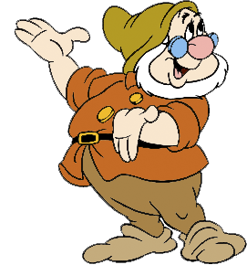
с
З
звонкий
ра будили!
ПОДСКАЗКА

Slide 11
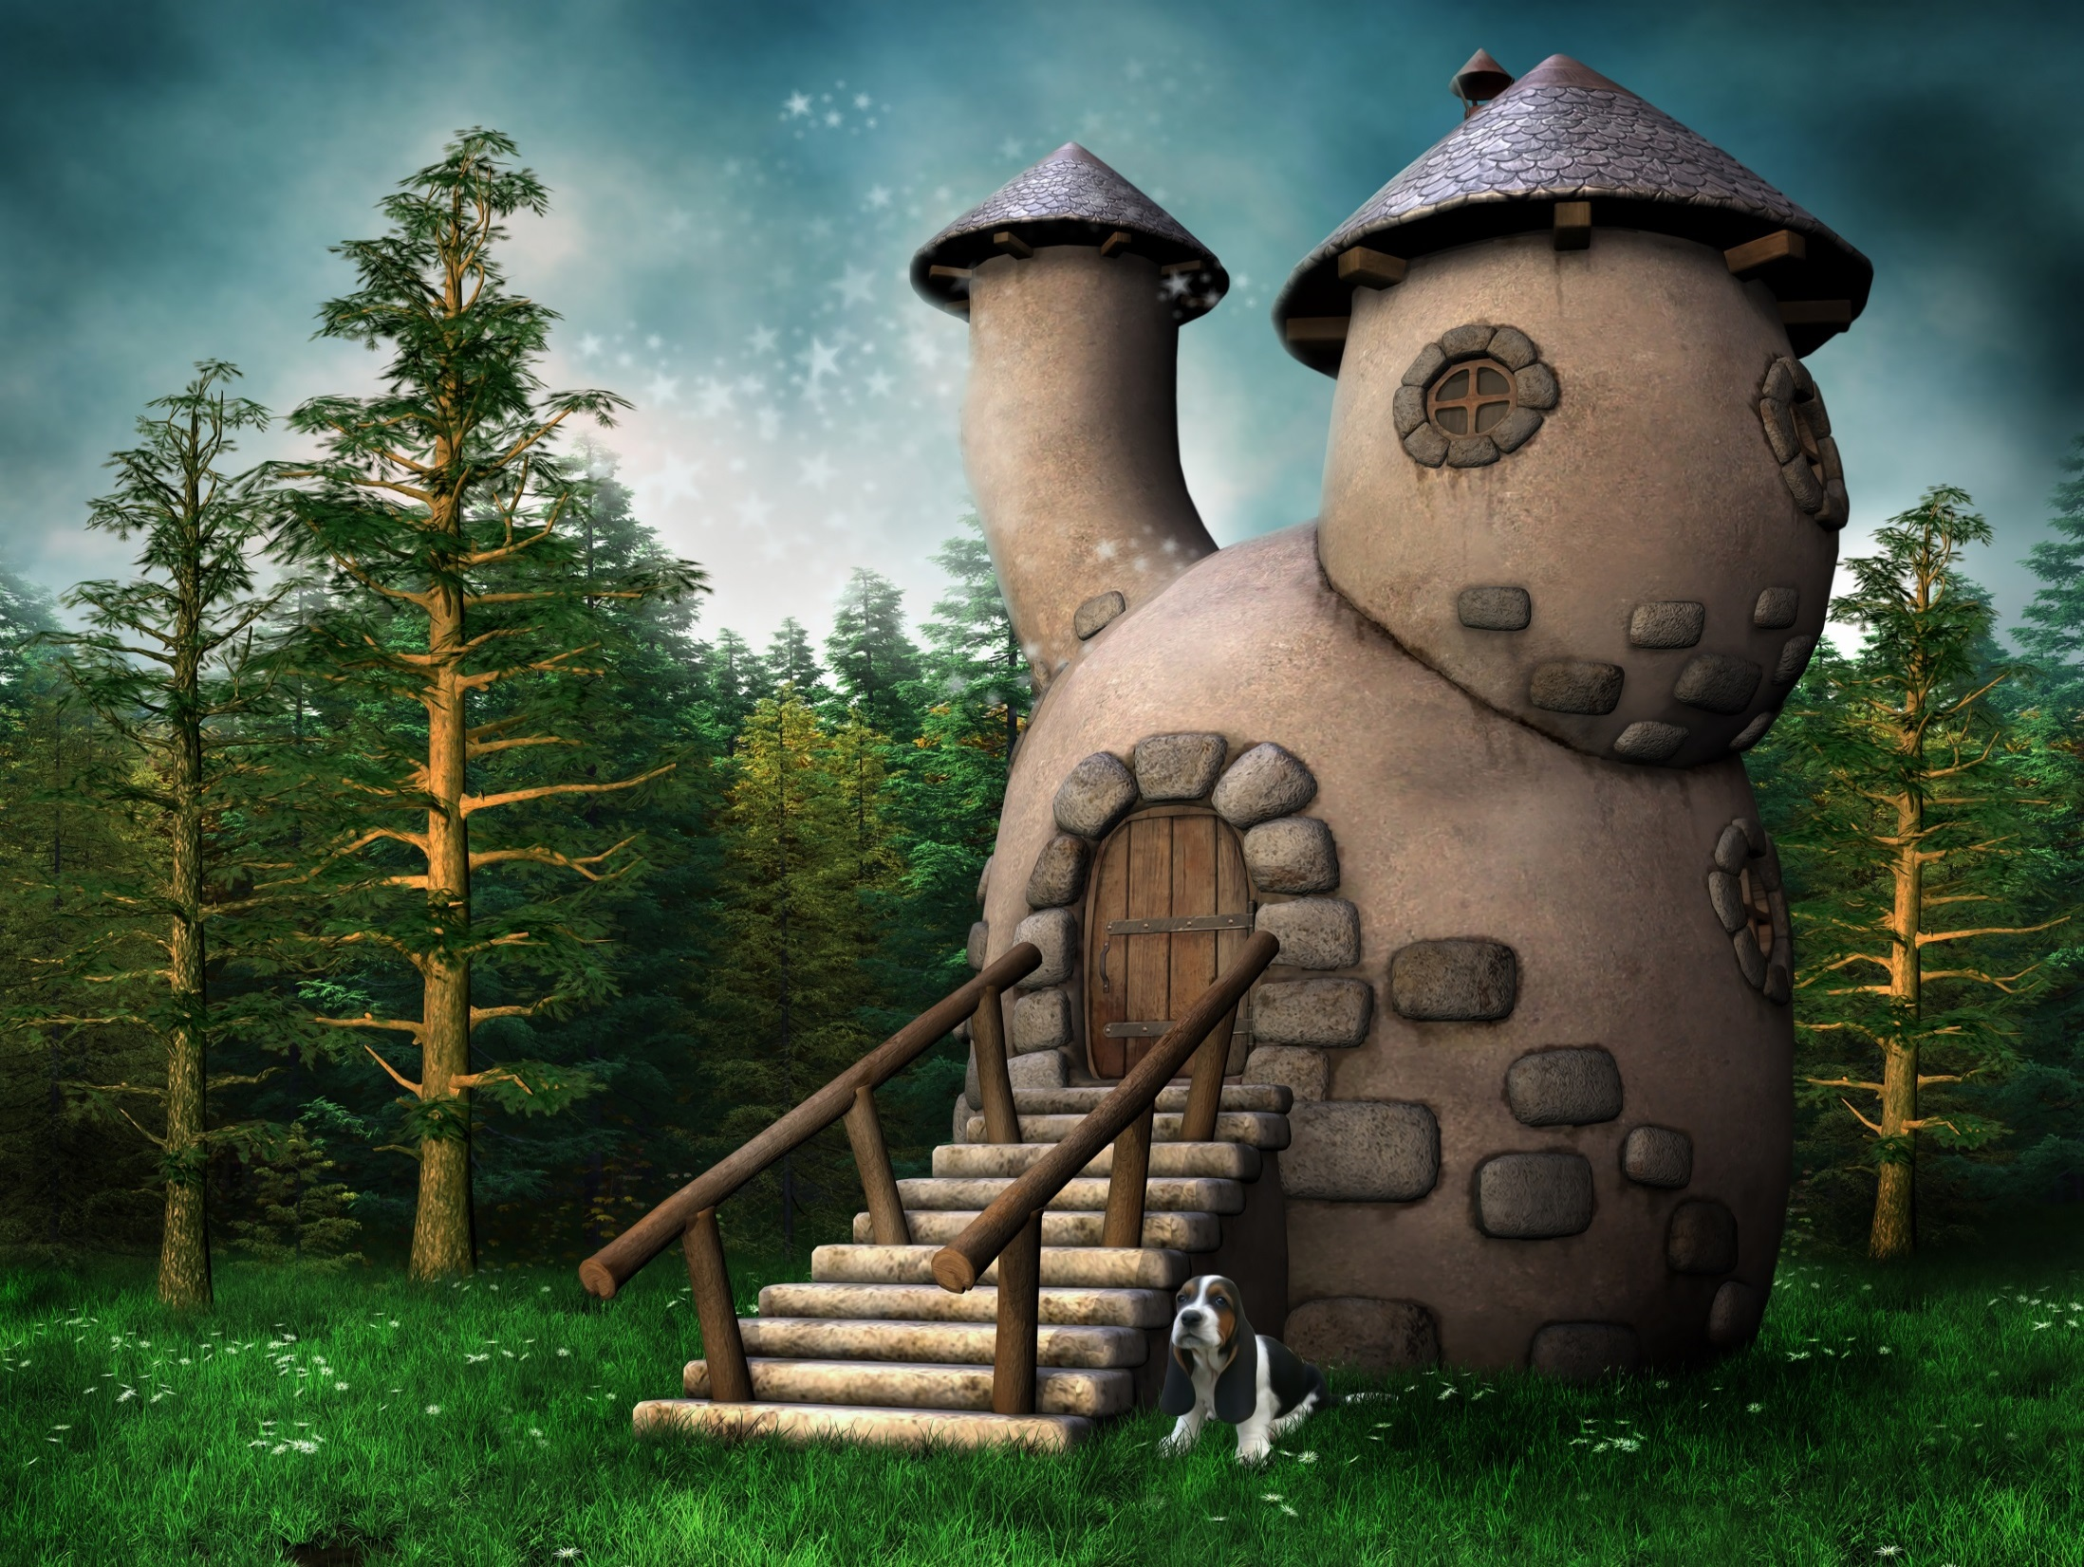
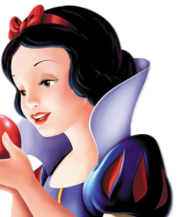
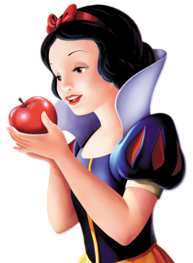
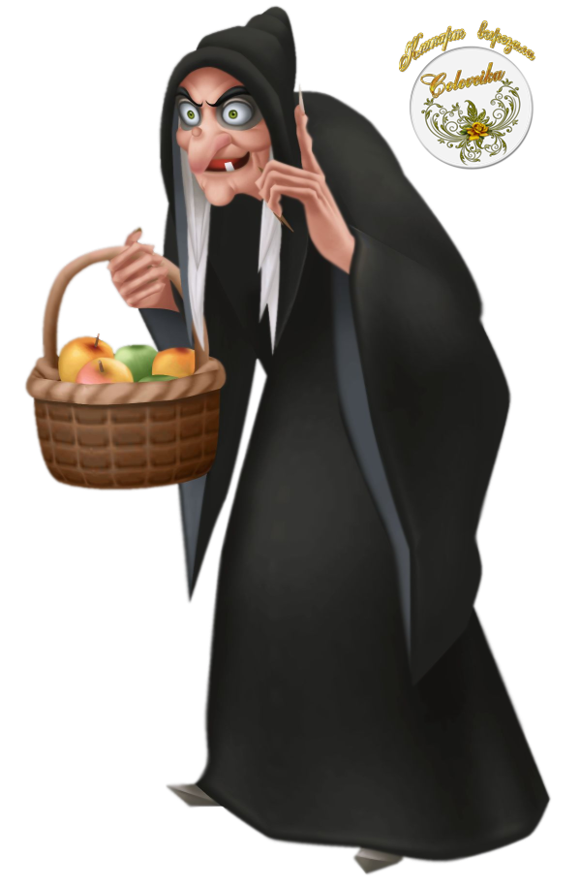
ПОМОЖЕМ ГНОМАМ РАСКОЛДОВАТЬ БЕЛОСНЕЖКУ!
2 уровень
Notes:
Анимация – по щелчку

Slide 12
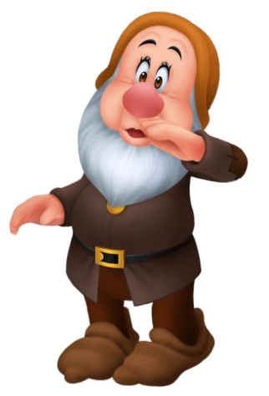
1. В каком варианте ответа
пишется буква С?
2 уровень
…десь
-
…дание
-
…доровье
-
…жечь
+

Slide 13
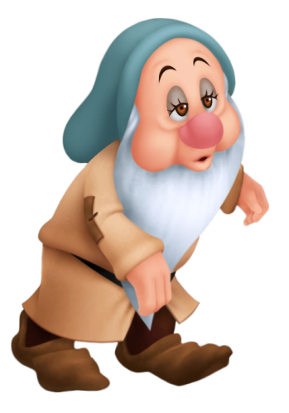
3. В каком варианте ответа
пишется буква О ?
2 уровень
Предл…гать
-
Сл…гать
-
Пол…жение
+
Распол…гаться
-

Slide 14
2. В каком варианте ответа
пишется буква О?
2 уровень
Прор…стает
-
Подр…стет
-
Отр…сль
-
Пор…сли
+

Slide 15
3. В каком варианте ответа
пишется буква Ё?
2 уровень
Ш…колад
-
Крыж…вник
-
Ш…рох
-
Ш…пот
+

Slide 16
4. В каком варианте ответа
пишется буква Ы?
2 уровень
На ц…почках
+
Ц…клон
-
Лекц…я
-
Ц…рк
-

Slide 17
5. В каком ряду в обоих словах
пишется буква С ?
2 уровень
Ра…стояние, бе…заботный
-
Бе…честный, и…чезать
+
В…бирается, во…стание
-
Во…хождение, бе…вкусный
-

Slide 18
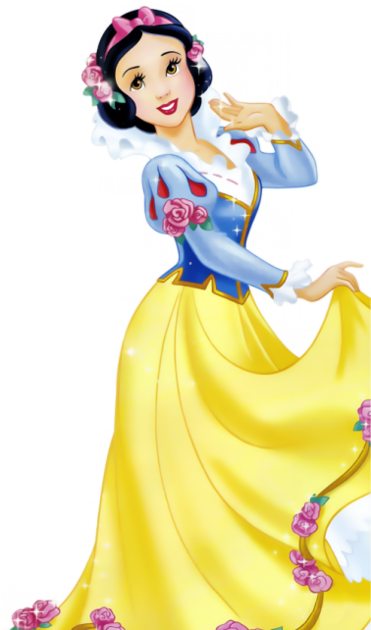
6. В каком ряду в обоих словах пишется буква О?
2 уровень
Прор…стает, зар…сли
-
Подр…стет, р…сток
-
Перер…сли, выр…щенный
-
Пор…сли, ср…слись
+

Slide 19
Молодцы! Хорошо поработали! Помогли гномам и спасли Белоснежку от козней злой мачехи! Надеюсь, что вам было интересно!
Не забыли записать слова, которые вызвали у вас затруднение? Вернитесь к ним и запишите их в тетрадь. Повторите правила, которые вы забыли.
Если сюжет сказки показался вам интересным, прочитайте сказку братьев Гримм «Белоснежка и семь гномов»!
А наши новые сказочные встречи впереди!

Slide 20
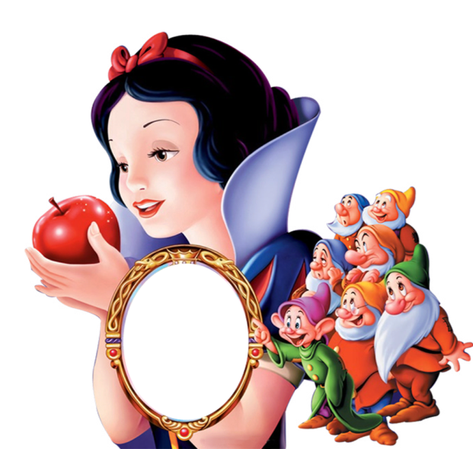
Интернет-ресурсы
http://www.it-n.ru/attachment.aspx?id=47266 – шаблон теста
https://img-fotki.yandex.ru/get/5109/134091466.355/0_13dade_b976451c_orig - фон
https://img-fotki.yandex.ru/get/6411/134091466.1e/0_8fa0f_e4bf2bdc_orig http://img0.liveinternet.ru/images/attach/c/3/121/938/121938046__gnom_chihuna.png
http://kira-scrap.ru/KATALOG/OFORMLENIE/2/0_11c6c5_a8099cf8_M.png
https://img-fotki.yandex.ru/get/6412/134091466.1f/0_8fa16_bb916a1f_orig
https://img-fotki.yandex.ru/get/4124/134091466.355/0_13dadd_be48bd0b_orig
https://img-fotki.yandex.ru/get/6610/134091466.1f/0_8fa14_18f2bf29_orig
https://img-fotki.yandex.ru/get/6612/134091466.1f/0_8fa18_62e96605_orig
https://img-fotki.yandex.ru/get/6613/134091466.1f/0_8fa15_21823f7d_orig
https://img-fotki.yandex.ru/get/6611/134091466.1e/0_8fa0e_f0cfbf2f_orig
https://img-fotki.yandex.ru/get/6612/134091466.1e/0_8fa0d_45872d0a_orig
https://img-fotki.yandex.ru/get/4204/134091466.2c9/0_132ccd_6b18502d_orig
https://img-fotki.yandex.ru/get/6611/134091466.1f/0_8fa19_e84324e4_orig
http://img-fotki.yandex.ru/get/5647/16969765.126/0_72a32_d9d491ca_M.png
https://img-fotki.yandex.ru/get/6413/134091466.1e/0_8fa11_94f3b296_orig
http://www.playcast.ru/uploads/2015/08/12/14657954.png

